Slide 1
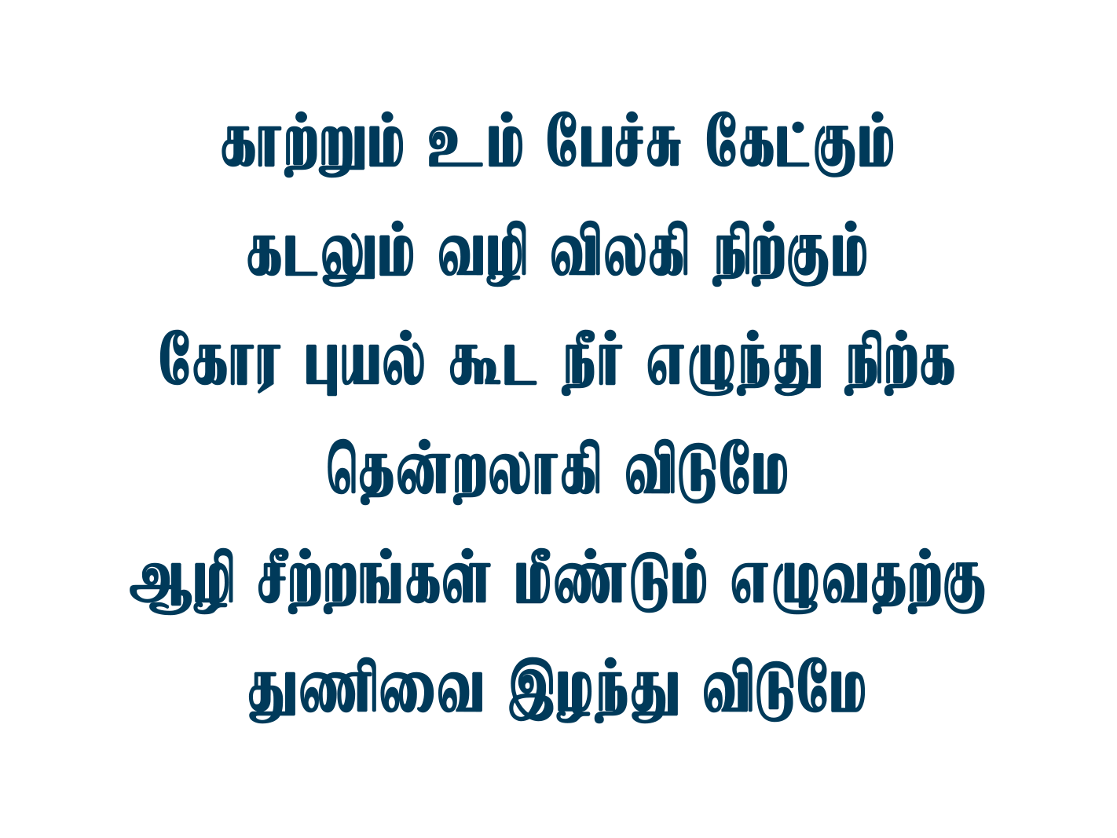
Notes:
Slide 1- காற்றும் உம் பேச்சு
Slide 2- காற்றும் உம் பேச்சு (தொடர்ச்சி)
Slide 3- அதிசயங்களை
Slide 4- முழுதோனே
Slide 5- பூர்வத்தில் எனைத்தெரிந்த
Slide 6- நன்மை செய்திடும்

Slide 2
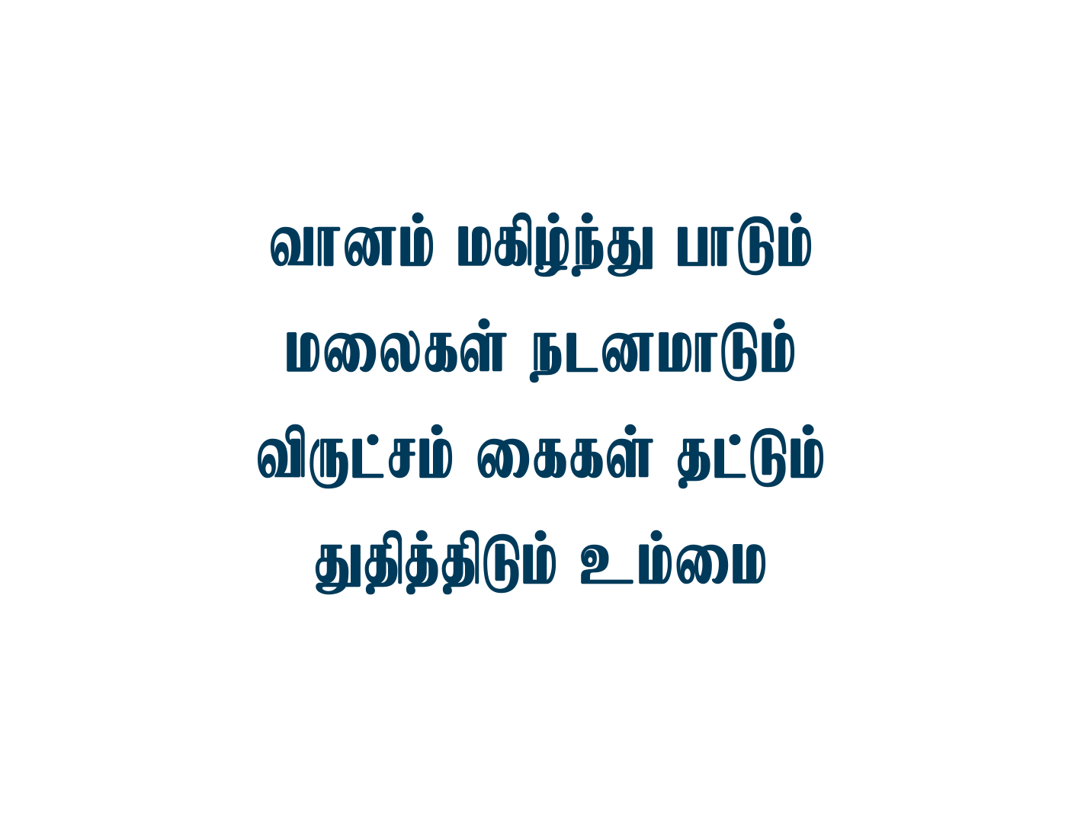
Notes:
Slide 1- காற்றும் உம் பேச்சு
Slide 2- காற்றும் உம் பேச்சு (தொடர்ச்சி)
Slide 3- அதிசயங்களை
Slide 4- முழுதோனே
Slide 5- பூர்வத்தில் எனைத்தெரிந்த
Slide 6- நன்மை செய்திடும்

Slide 3
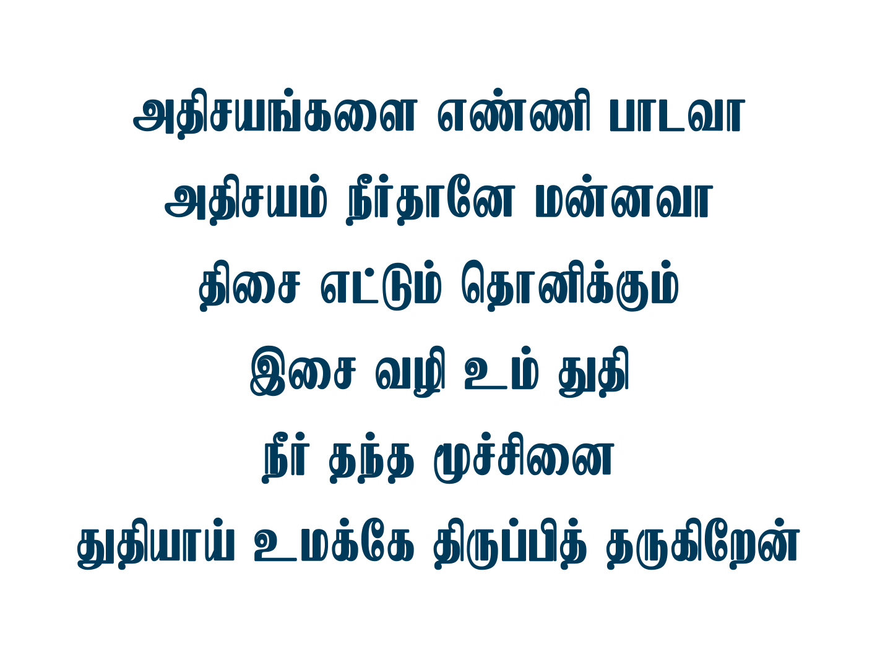
Notes:
Slide 1- காற்றும் உம் பேச்சு
Slide 2- காற்றும் உம் பேச்சு (தொடர்ச்சி)
Slide 3- அதிசயங்களை
Slide 4- முழுதோனே
Slide 5- பூர்வத்தில் எனைத்தெரிந்த
Slide 6- நன்மை செய்திடும்

Slide 4
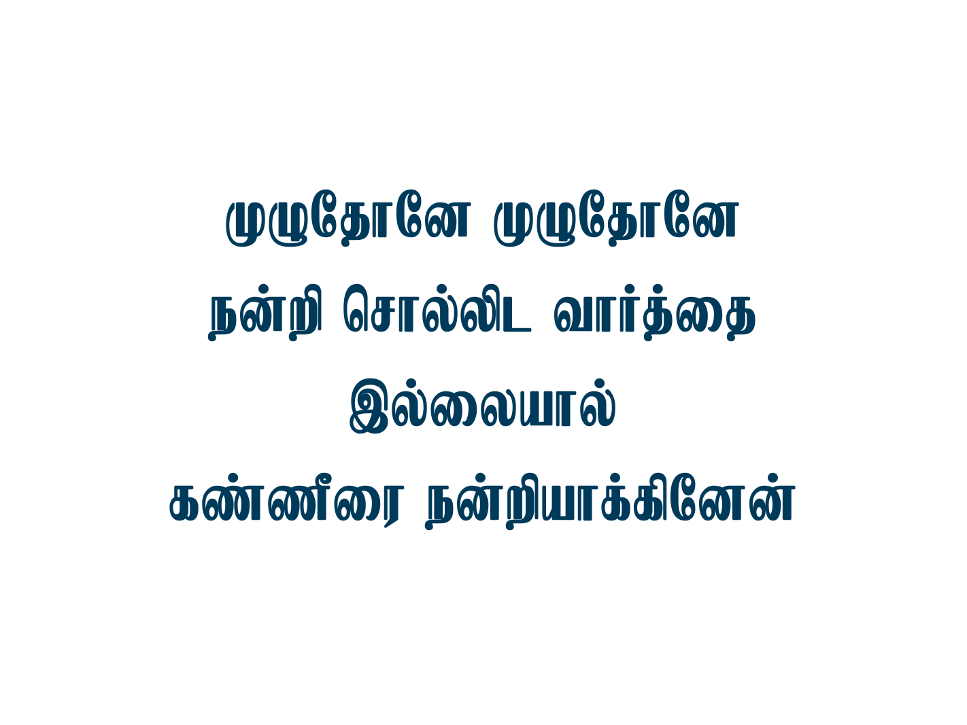
Notes:
Slide 1- காற்றும் உம் பேச்சு
Slide 2- காற்றும் உம் பேச்சு (தொடர்ச்சி)
Slide 3- அதிசயங்களை
Slide 4- முழுதோனே
Slide 5- பூர்வத்தில் எனைத்தெரிந்த
Slide 6- நன்மை செய்திடும்

Slide 5
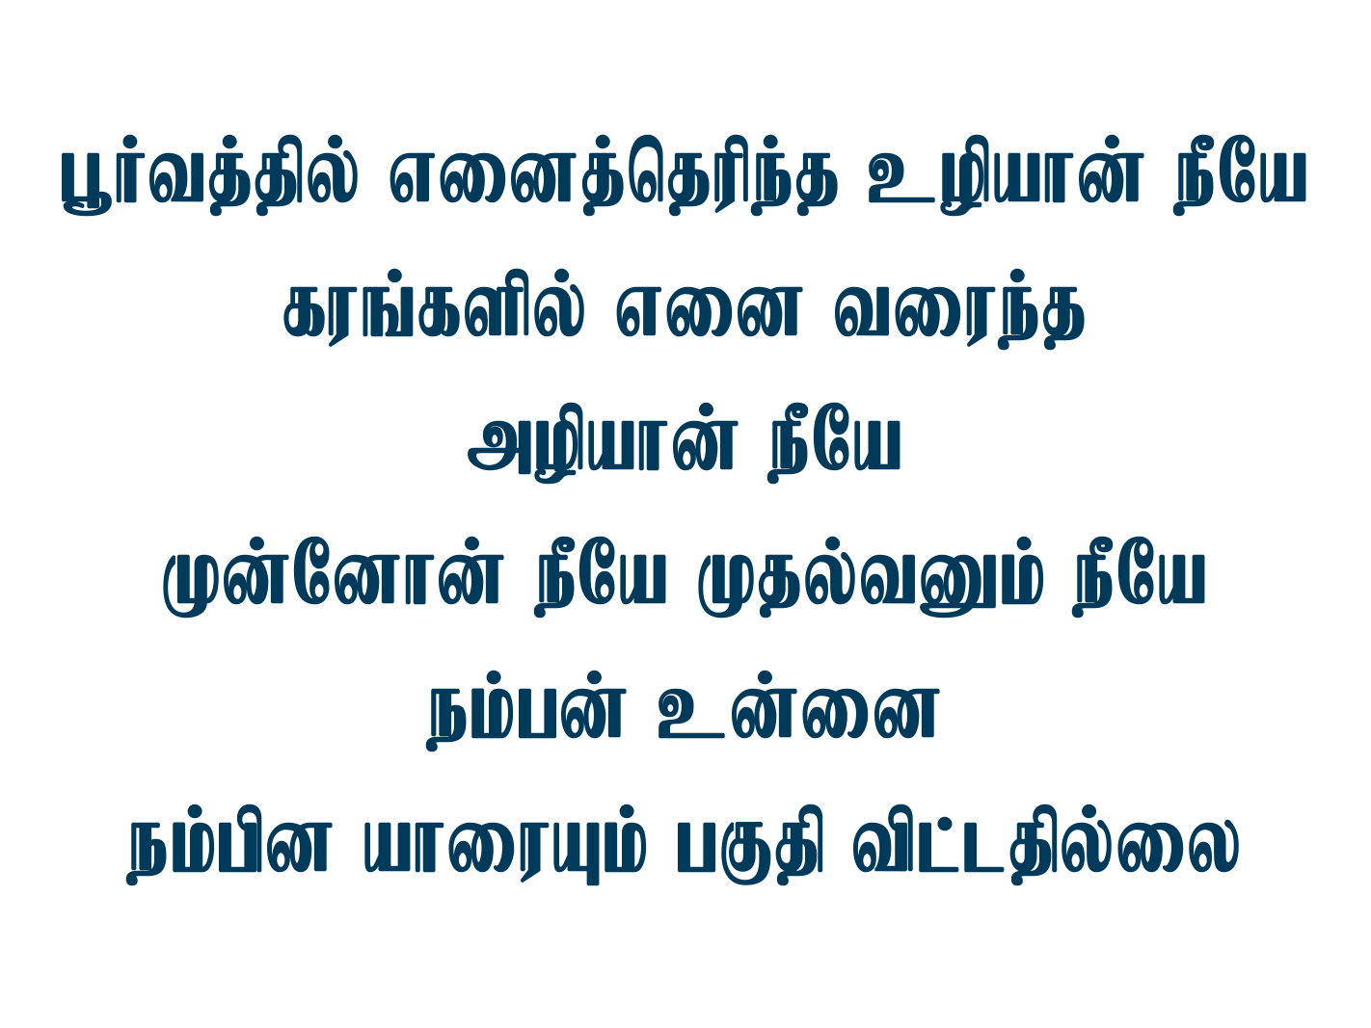
Notes:
Slide 1- காற்றும் உம் பேச்சு
Slide 2- காற்றும் உம் பேச்சு (தொடர்ச்சி)
Slide 3- அதிசயங்களை
Slide 4- முழுதோனே
Slide 5- பூர்வத்தில் எனைத்தெரிந்த
Slide 6- நன்மை செய்திடும்

Slide 6
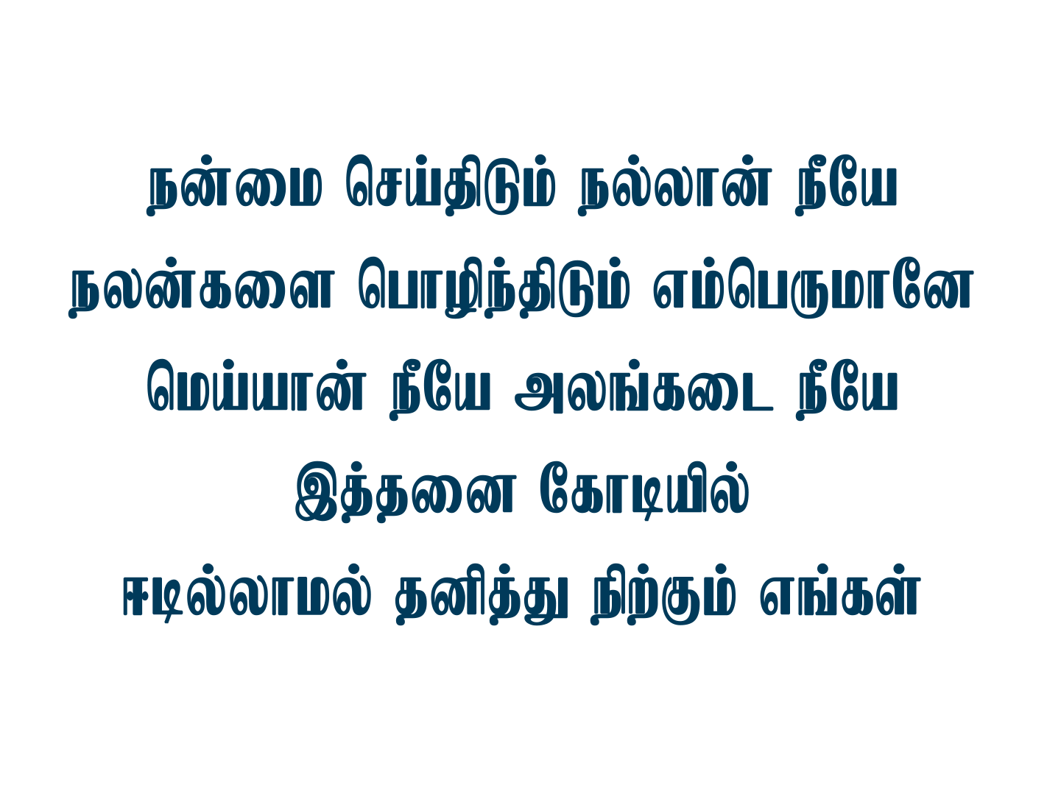
Notes:
Slide 1- காற்றும் உம் பேச்சு
Slide 2- காற்றும் உம் பேச்சு (தொடர்ச்சி)
Slide 3- அதிசயங்களை
Slide 4- முழுதோனே
Slide 5- பூர்வத்தில் எனைத்தெரிந்த
Slide 6- நன்மை செய்திடும்

